Slide 1
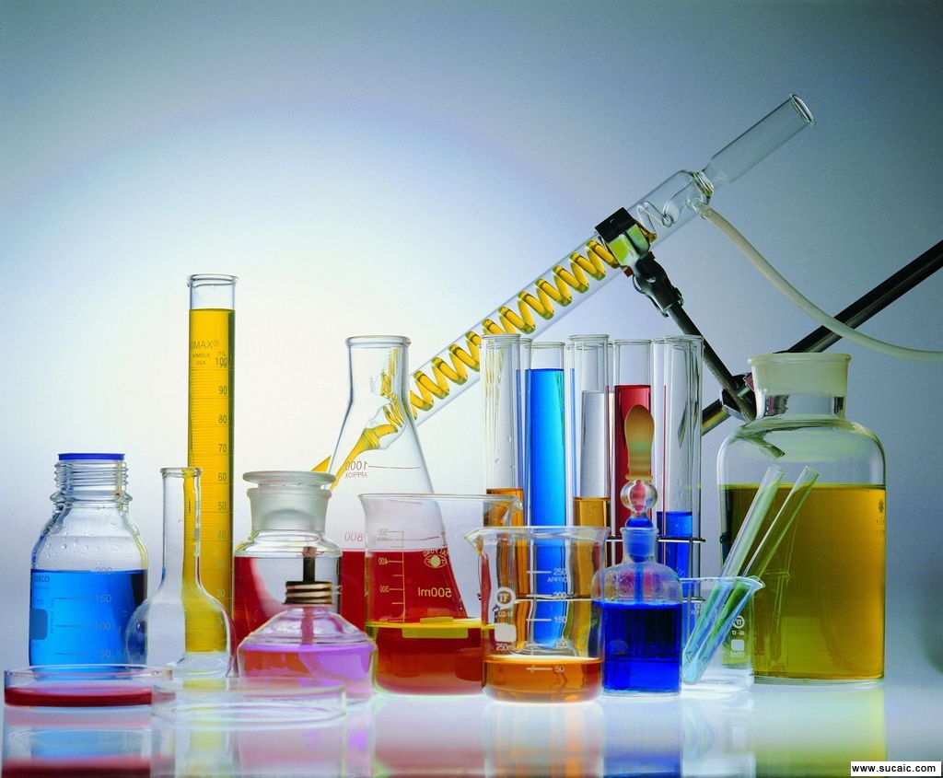
ФГОС «Химия»

Slide 2
Фундаментальное ядро программы.
Программа по химии включает:
1. Базовые национальные ценности.
2. Основные элементы научных знаний.
3. Универсальные учебные действия.
4 Умение учиться.
Базовые национальные ценности- это включение содержания и построения содержания.

Slide 3
Включение и построение содержания.
1.Формирование убежденности в познаваемости мира.
2.Формирование чувства гордости за российскую науку
3. Культурно- исторический подход.
4. Сохранение традиций химического образования.
5. Многоуровневость.

Slide 4
Первый учебник химии.
Первый учебник химии создал великий русский химик Д.И. Менделеев в 1877 году.
Учебник назывался « Основы химии».
В этом учебнике Менделеев впервые вводит многоуровневость.
« Основы- любимое мое дитя, в них мое прозрение, мой опыт педагога, мои задушевные мысли», - писал Дмитрий Менделеев.

Slide 5
Первый учебник Д.И. Менделеева.

Slide 7
Три уровня изучения химии.
1. Систематизация изученного материала.
2.Переход от фактов к теории.
3. Формирование мировоззрения.
Пример реализации: формирование понятий простого и сложного вещества:
Опыт1: Разложение сахара ( обугливание)
Опыт2: Разложение воды электрическим током.

Slide 9
Обугливание сахара под действием серной кислоты.

Slide 10
Элементы научных знаний: факты, законы, понятия, теории.
Процесс усвоения научных знаний включает:
1. Восприятие.
2.Осмысление.
3. Запоминание.
4. Закрепление.
5.Применение.
6.Обобщение.
7. Систематизация.

Slide 11
Блоки универсальных действий.
1. Личностный: самообразование, нравственно-эстетическое оценивание.
2.Познавательный: обобщение умений, логическое мышление.
3. Регулятивный: планирование, самоконтроль деятельности.
4. Коммуникативный: умение сотрудничать, грамотно выражать свои мысли, приводить аргументы.

Slide 14
Химические технологии.

Slide 15
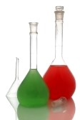
Метод эксперимента – главный в изучении химии.

Slide 16
« Вулкан»- разложение дихромата аммония.

Slide 18
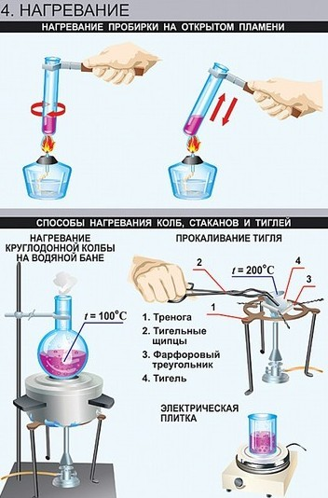
Техника безопасности на уроках.

Slide 19
Что изучают ученики 8-9 класса.
8класс:
1. Первоначальные химические понятия.
2.Вещества и их превращения.
3. Классификация неорганических веществ.
4. Периодический закон, периодический система и строение атома.
9класс:
1. Химическая связь.
2.Химические реакции: ТЭД, ОВР, скорость.
3. Химия металлов и неметаллов.

Slide 21
Связь химии с другими науками.

Slide 22
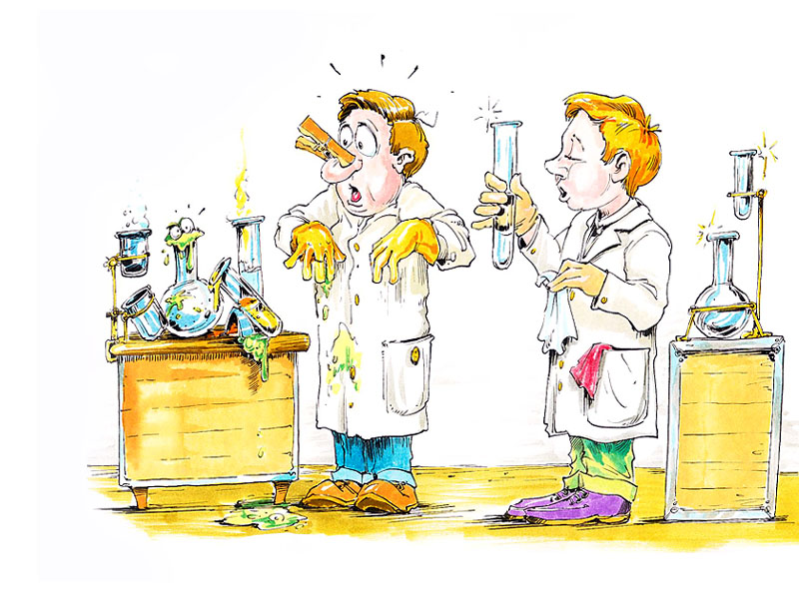

Slide 23
Химию не надо бояться, ее надо изучать!

